Slide 1

O ESTACIONAMENTO INTELIGENTE

Slide 2



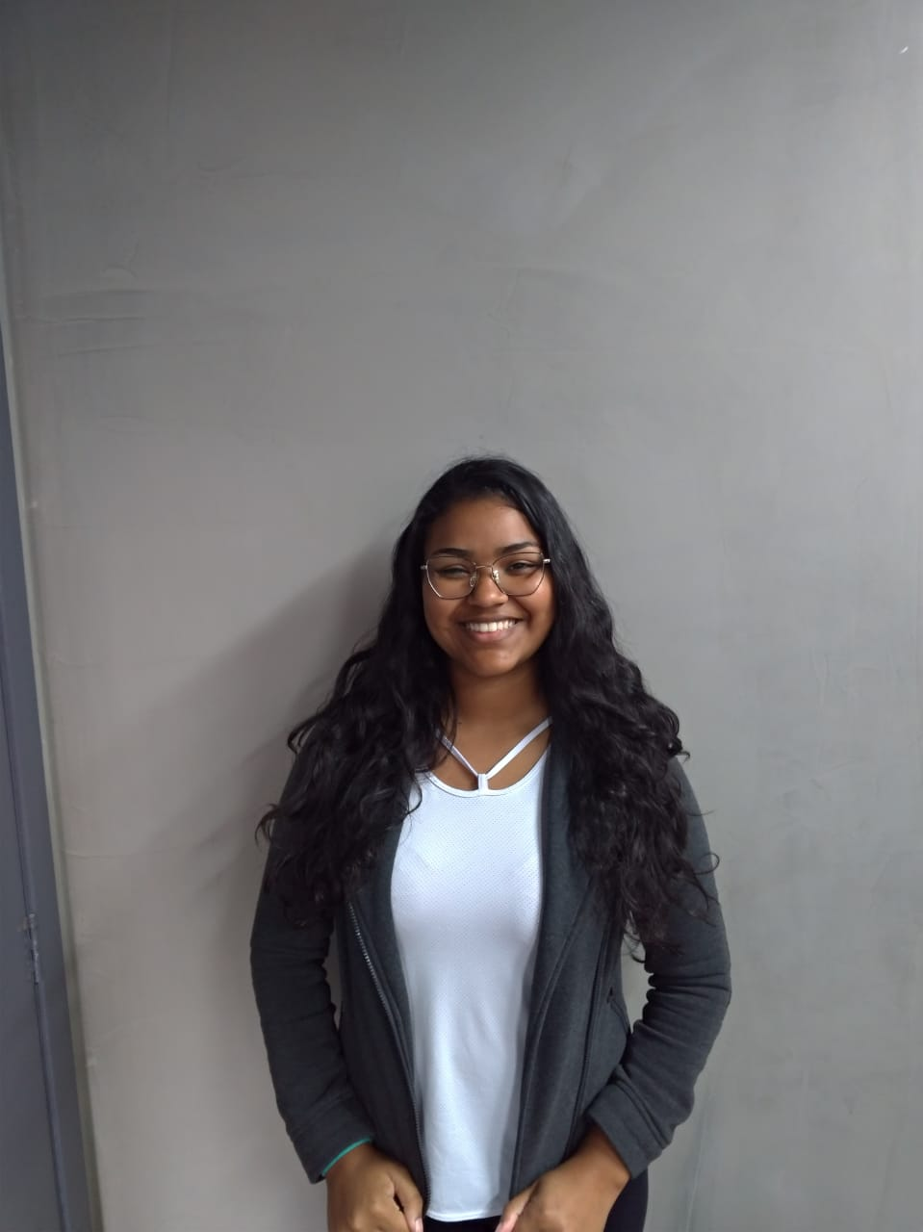



INTEGRANTES
AMANDA BIAGI
PRISCILA MATOS
LISANDRA LOPES
RICARDO MALAN
PEDRO FICUCIELLO
VINICIUS SOUZA
DBA
DESENVOLVEDORA
DBA
PRODUCT OWNER
SCRUM MASTER
DESENVOLVEDOR

Slide 3
CONTEXTUALIZAÇÃO

Slide 4
Quantos de vocês já ficaram 10, 15 ou até 30min apenas procurando uma vaga?
O quanto maximizaria o lucro dos estacionamentos se houvesse um software para monitoramento das vagas?
Você já pensou que com uma boa gestão e monitoramento de vagas é possível maximizar o número de clientes?
PROPRIETÁRIO
DO
ESTACIONAMENTO
Existe organização nos estacionamentos em datas comemorativas?
Quantos possíveis clientes já deixaram de utilizar o seu estacionamento por não achar uma vaga?

Slide 5
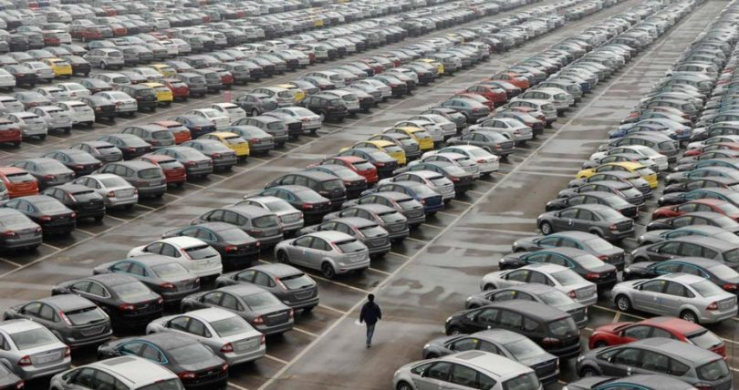
MOBILIDADE URBANA
Motoristas passam, em média, 10 a 20 minutos procurando um bom local para deixar o carro.
Uma pesquisa da EY Consultoria mostra que existe lugar para apenas 384 mil carros dos 509 mil que circulam na capital paulista.

Slide 6

SOLUÇÃO
Autonomia no estacionamento
Proporcionar planos e estratégias para impulsionar os lucros dos estacionamentos
Redução dos custos com funcionários

Slide 7


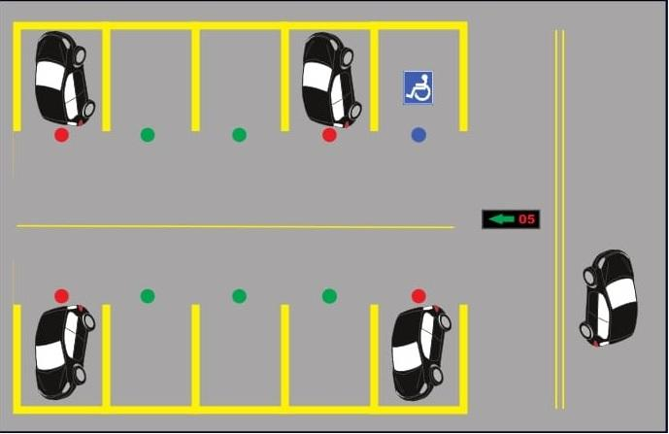





HIGH LEVEL DESIGN
UI (Interface do usuário)

Slide 8
PLANEJAMENTO DO PROJETO

Slide 9
METODOLOGIA AGIL
Scrum
Divisão de tarefas
Sprints semanais

Slide 10
BACKLOG E SPRINTS
SITE COMPLETO NA NUVEM
Classificação: Essencial
FERRAMENTA DE HEPL DESK
Classificação: Essencial
BANCO DE DADOS
Classificação: Essencial

Slide 11
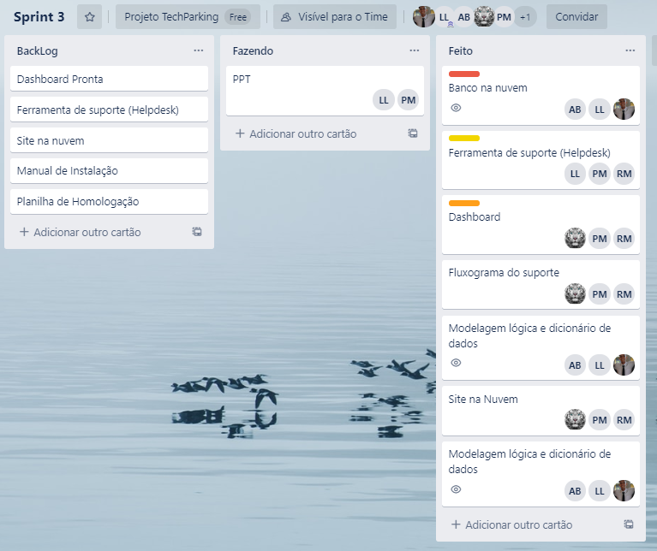

FERRAMENTA DE GESTÃO DE PROJETO

Slide 12
MAPEAMENTO E GESTÃO DOS RISCOS
PERDA DO SCRIPT
Impacto: Alto
Ação: Mitigar
FALTA DE COMUNICAÇÃO
Impacto: Alto
Ação: Eliminar
FALHA NO SENSOR
Impacto: Médio
Ação: Mitigar

Slide 13
DESENVOLVIMENTO DA SOLUÇÃO

Slide 14






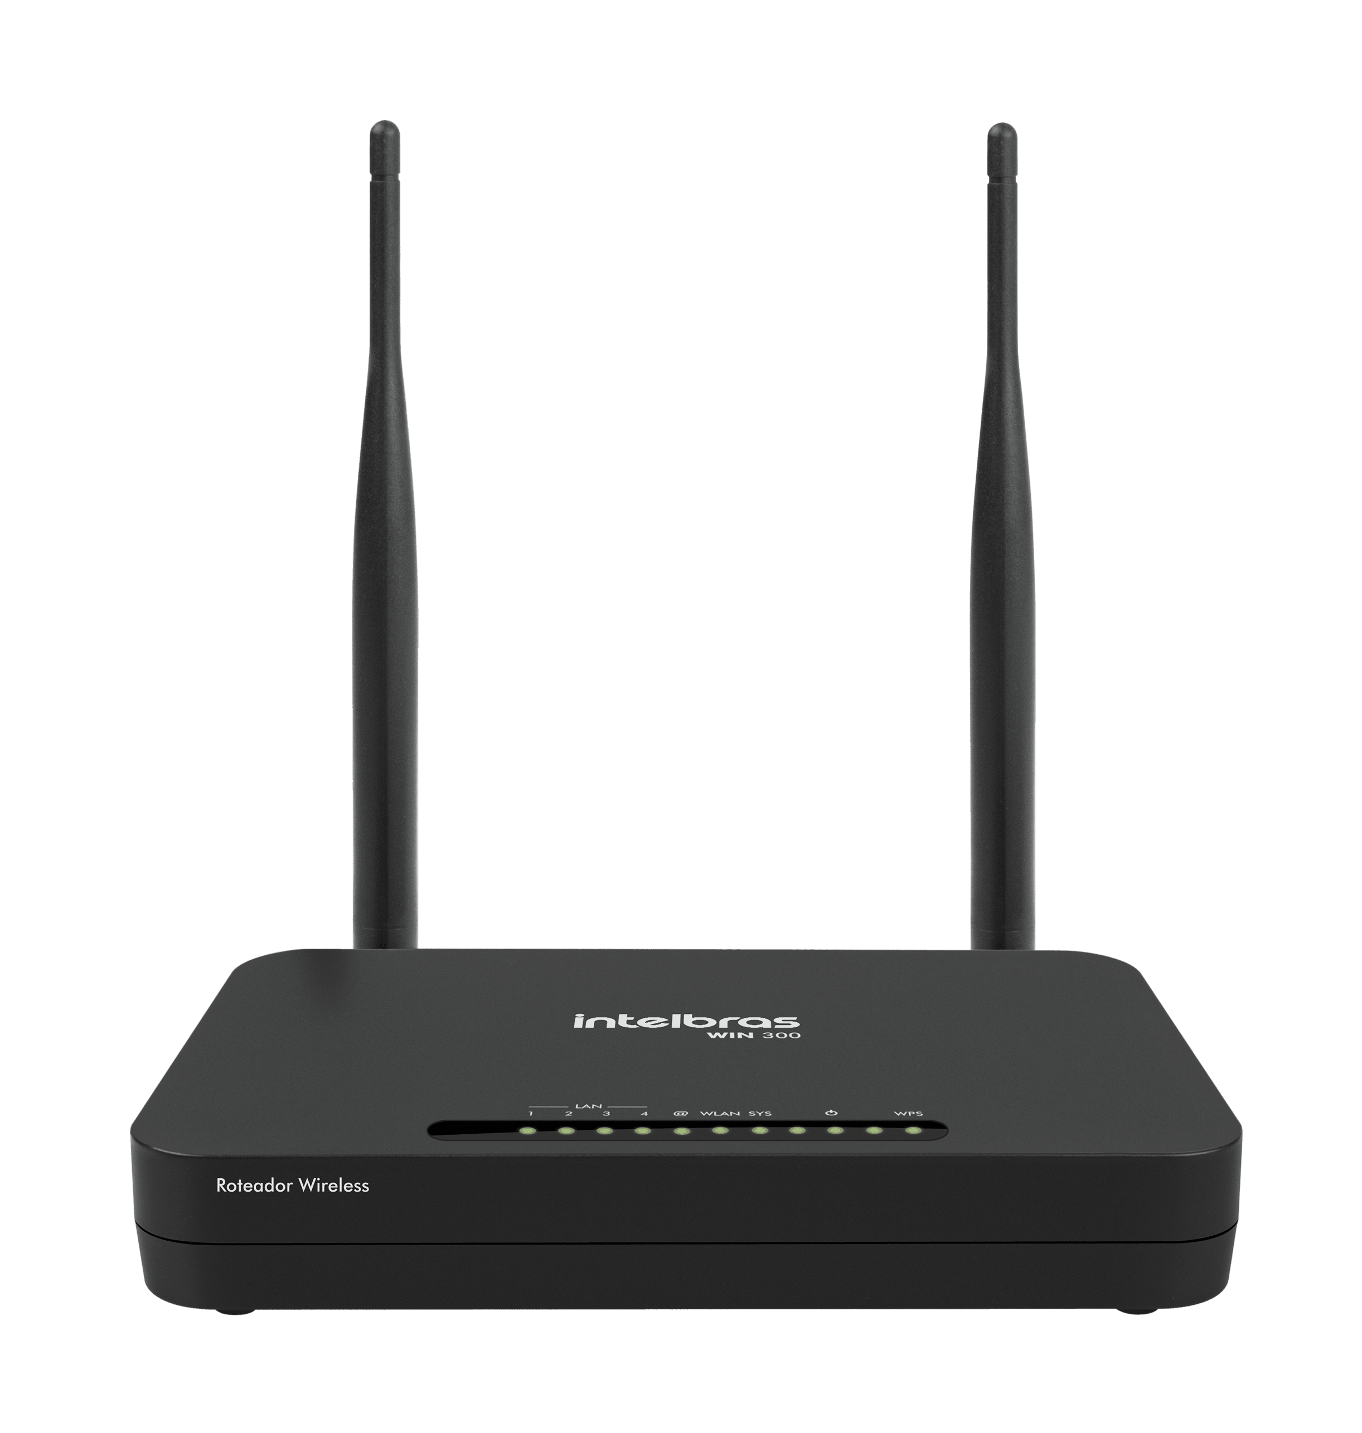



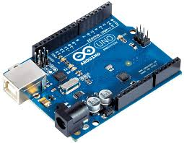
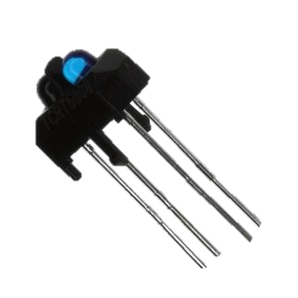


LOW LEVEL DESIGN
TCRT – 5000
Arduino UNO
UI (Interface do usuário)

Slide 15
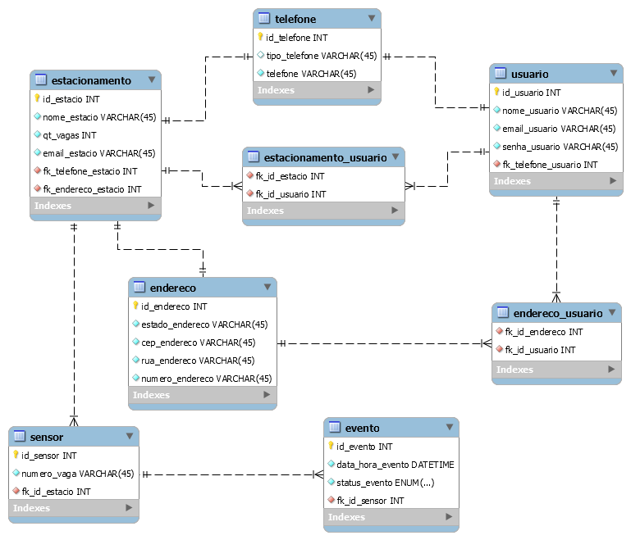
MODELO LÓGICO DE DADOS

Slide 16
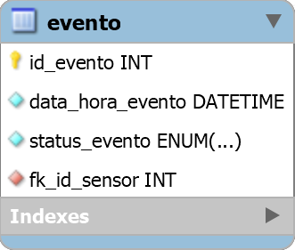
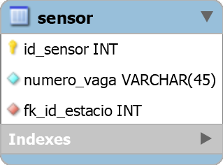
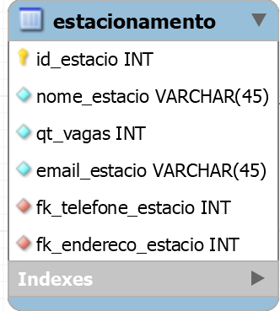
MODELO DE DADOS
Identificador do estacionamento
Número de vagas
Identificador do sensor
Armazenamento dos dados
Gráficos

Slide 17
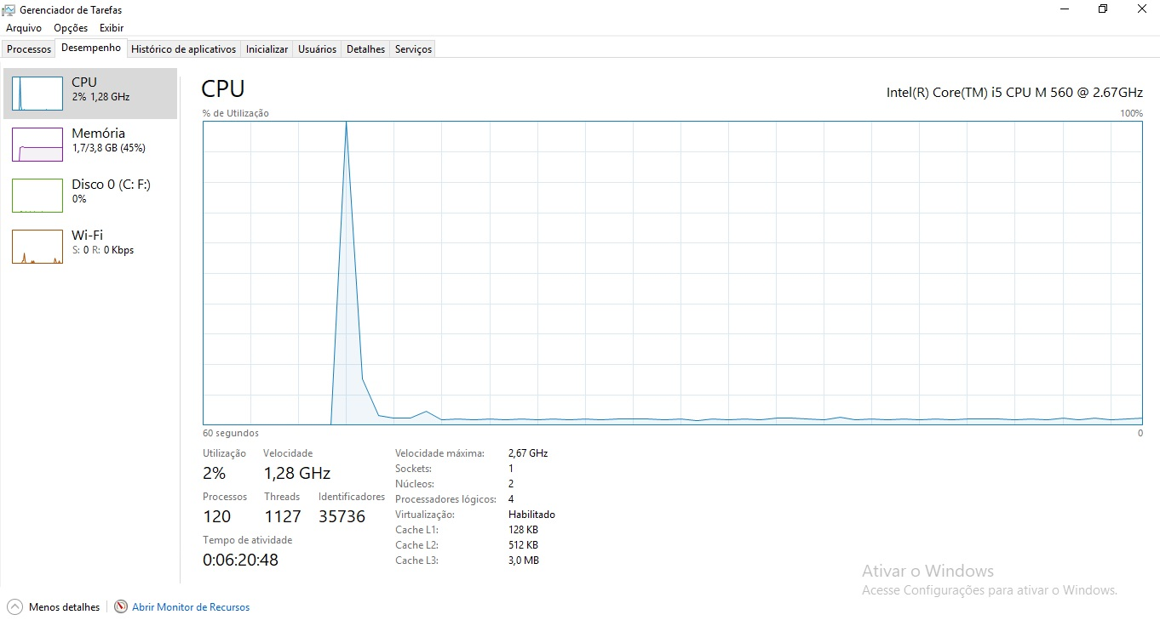
PROVISIONAMENTO DE MÁQUINA
Tamanho da VM: D1-v2
vCPUs: 1
RAM: 3,5
Armazenamento temporário: 50
Custo/mês (estimado): R$ 236,58
Tamanho da VM: D2-v2
vCPUs: 2
RAM: 7
Armazenamento temporário: 100
Custo/mês (estimado): R$ 472,61
Custo Total Estimado (mês): R$1.181,80

Slide 18
POR QUE USAR A NOSSA FERRAMENTA?

Slide 19
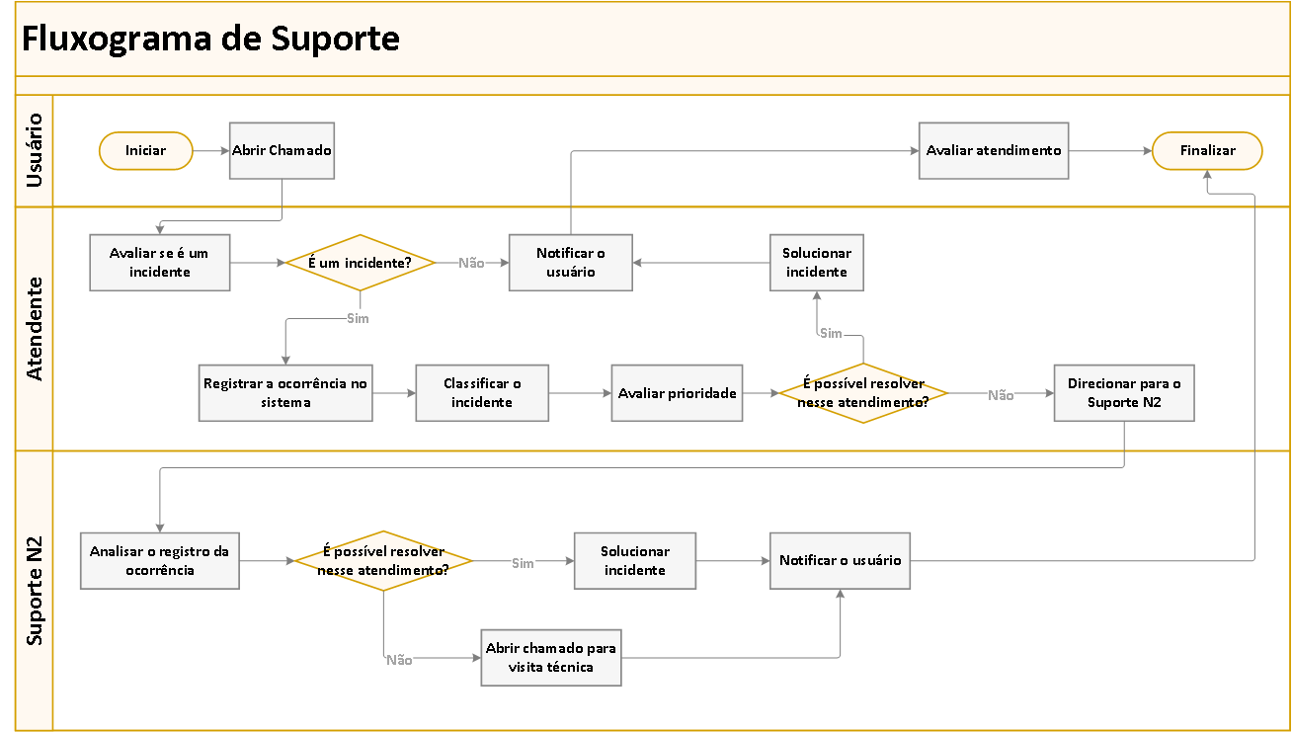
PROCESSO DE ATENDIMENTO E SUPORTE

Slide 20

PLATAFORMA DE HELP DESK

Slide 21
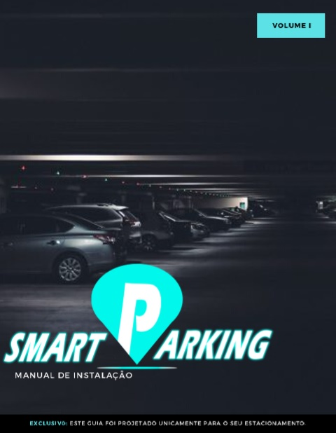
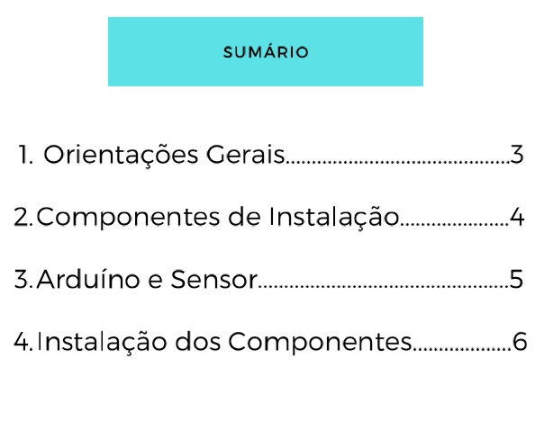
MANUAL DE INSTALAÇÃO

Slide 22
PROCESSO DE APRENDIZADO COM O PROJETO
Desenvolvimento Profissional e Pessoal
Inovação
Tecnologia

Slide 23
OBRIGADO!

